Slide 1
Использование информационных технологий в учебно-тренировочном процессе при обучении баскетболу
Выполнили:
тренер– преподавателm
Тюриков В.А.

Slide 2
План рассмотрения темы:
Цели использования ИКТ в учебно-тренировочном процессе
Основные направления использования ИКТ в учебно-тренировочном и соревновательном процессах
На каких этапах учебно-тренировочного процесса целесообразно использование ИКТ
Техническая подготовка – сравнительный анализ выполнения
Тактическая подготовка – разбор комбинаций
Теоретическая подготовка – лекционный и наглядный материал
Соревнования – инструкторская и судейская практика
Соревнования – разбор игр, статистический отчет
Контроль физической подготовленности учащихся
Врачебный контроль за состоянием учащихся

Slide 3
Цели использования ИКТ в учебно-тренировочном процессе
Развитие личности и подготовкой будущих специалистов к комфортной жизни в условиях информационного общества
реализация социального заказа на специалистов в области физической культуры и спорта, обусловленного информатизацией сферы физической культуры и спорта;
интенсификация всех уровней учебно-воспитательного и тренировочного процессов

Slide 4
Основные направления использования ИКТ в учебно-тренировочном и соревновательном процессах
в качестве средства обучения, совершенствующего процесс преподавания и повышающего его эффективность. При этом реализуются возможности программно-методического обеспечения современных компьютеров в целях сообщения знаний, моделирования учебных, тренировочных и соревновательных ситуаций, осуществления тренажа и контроля за результатами обучения;
в качестве средства информационно-методического обеспечения и управления учебно-воспитательным и организационным процессом в учебных заведениях, спортивных организациях и т.п.

Slide 5
Основные направления использования ИКТ в учебно-тренировочном и соревновательном процессах
в качестве средства автоматизации процессов контроля, коррекции результатов учебно-воспитательной и учебно-тренировочной деятельности и компьютерного тестирования физического, умственного, функционального и психологического состояний занимающегося;
в качестве средства автоматизации процессов обработки результатов соревнований и научных исследований;
в качестве средства организации интеллектуального досуга, развивающих игр;
в рекламной, издательской и предпринимательской деятельности в сфере физической культуры и спорта;
при организации мониторинга физического состояния и здоровья различных контингентов занимающихся.

Slide 6
На каких этапах учебно-тренировочного процесса целесообразно использование ИКТ
Учебно-тренировочный процесс
тренировка
Техническая подготовка
Тактическая подготовка
Судейская практика
контроль
соревнования
Теоретическая подготовка
статистика
медицинский
Контрольные испытания

Slide 7
Техническая подготовка – сравнительный анализ выполнения
Эталонное исполнение
Исполнение учащимся группы

Slide 8
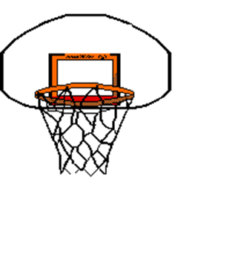
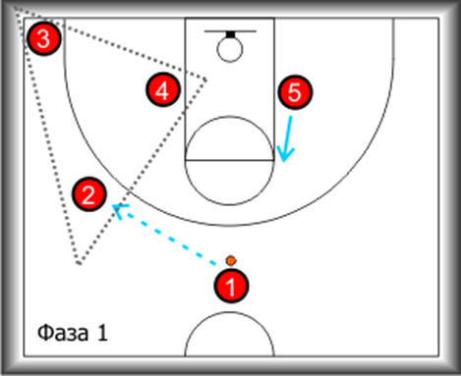
Тактическая подготовка – разбор комбинаций

Slide 9
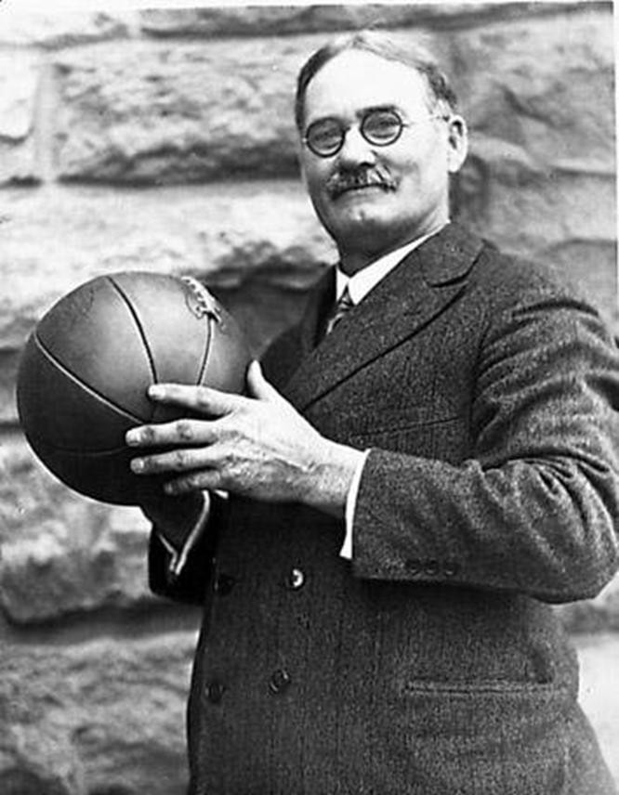
Теоретическая подготовка – лекционный и наглядный материал

Slide 10
Соревнования – инструкторская и судейская практика
Изучение правил игры

Slide 11
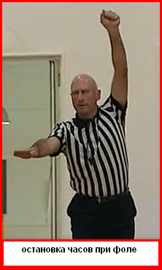
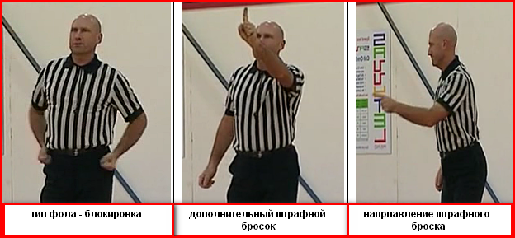
Соревнования – инструкторская и судейская практика

Slide 12
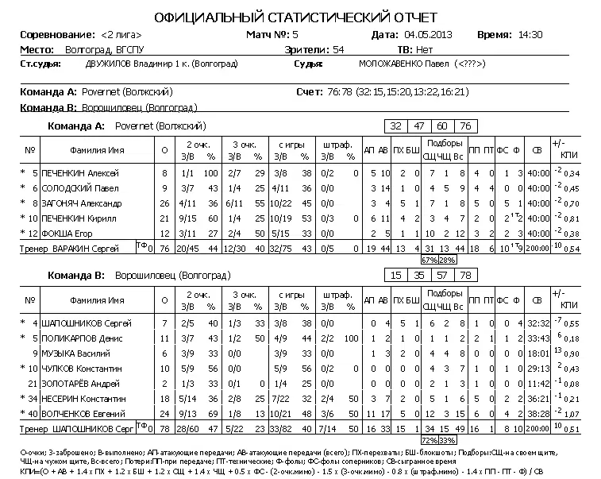
Соревнования – разбор игр, статистический отчет
Ведение статистики игр и разбор проведенных игр

Slide 13
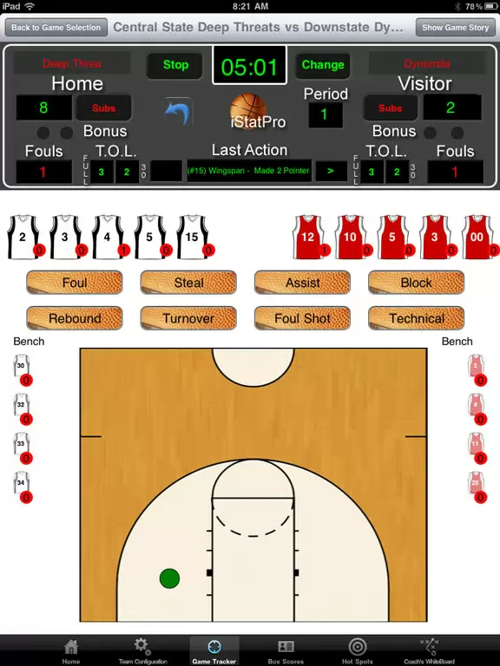
Соревнования – создание статистического отчета игр
Создание статистического отчета игры при помощи специализированной программы создания официальных статистических отчетов – обучение программе, компьютерному обслуживанию соревнований

Slide 14
Контроль физической подготовленности учащихся наглядное изображение прироста показателей в прыжке вверх

Slide 15
Врачебный контроль за состоянием учащихся

Slide 16
Врачебный контроль за состоянием учащихся

Slide 17
Врачебный контроль за состоянием учащихся

Slide 18
Ожидаемые результаты:
Повышение эффективности учебно-тренировочного процесса.
Повышение интереса к теоретическим занятиям
Привлечение внимания к врачебному контролю и самоконтролю
Повышение качества преподавания.
Формирование компьютерной грамотности.
Обеспечение широкого доступа участников образовательного процесса к информации.
Развитие качеств и умений 21 века

Slide 19
Список используемой литературы:
Виноградов П.А., Савин В.А. Спорт в мире информации //Теор. и практ. физ. культ., 1997, №11, c. 59-62.
Волков В.Ю. Компьютерные технологии в образовательном процессе по физической культуре /Матер. всерос. науч.-практ. конф. СПб., 2009
Фураев А.Н. К вопросу о компьютеризации анализа выполнения спортивных упражнений //Теор. и практ. физ. культ. 1996, № 11.
Якобашвили В.А. и др. Комплекс технических средств для управления тренировочным процессом //Теор. и практ. физ. культ. 1993, № 9-10.
www.thesportsdigest.com
http://www.ussa.edu/

Slide 20
СПАСИБО ЗА ВНИМАНИЕ

